Slide 1
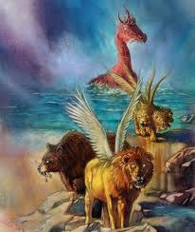
Cronograma profético
las cuatro bestias

Slide 2

Profecía de las cuatro bestias

Slide 3
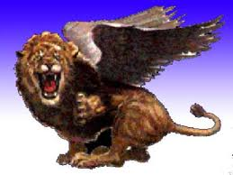
León con dos alas Babilonia
Daniel 7:4.
La primera era como león, y tenía alas de águila. Yo estaba mirando hasta tanto que sus alas fueron arrancadas, y fué quitada de la tierra; y púsose enhiesta sobre los pies á manera de hombre, y fuéle dado corazón de hombre.

Slide 4
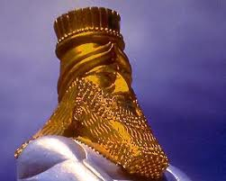
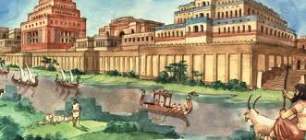
EL LEÓN: La primera de estas cuatro grandes bestias.
Como la cabeza de oro del sueño de Nabucodonosor representa EL IMPERIO DE BABILONIA.

Slide 5
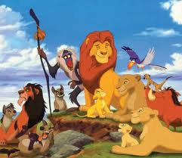
El león, el rey de los animales, va a la cabeza de su clase.

Slide 6
LAS ALAS DE AGUILA: Denotan la rapidez con que Babilonia ascendió a la cumbre del poder, bajo el reinado de Nabucodonosor, del año 605 a.C. al 562 a.C.

Slide 7
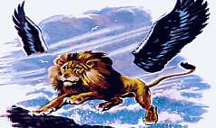
CORAZÓN DE HOMBRE: Indica que perdió la fiereza del León, por las riquezas y el lujo, se volvió débil.
Cayó en el año 539 a.C. por los Medo Persas. Según lo indica Dan. 5:30-31.

Slide 8
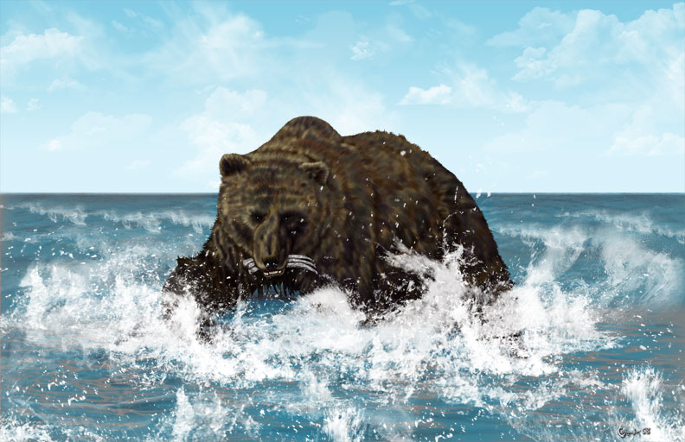
Oso con tres costillas en la boca Medo Percia
Y he aquí otra segunda bestia, semejante á un oso, la cual se puso al un lado, y tenía en su boca tres costillas entre sus dientes; y fuéle dicho así: Levántate, traga carne mucha (Dan.7:5).

Slide 9
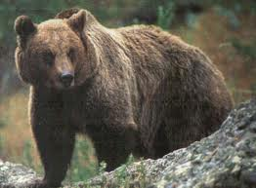
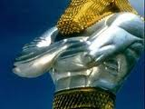
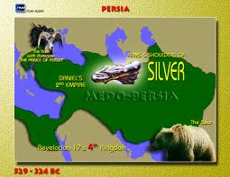
EL OSO. La segunda de estas cuatro grandes bestias, como los pechos y brazos de plata de la imagen del sueño de Nabucodonosor,
representa a EL IMPERIO MEDO PERSA.

Slide 10
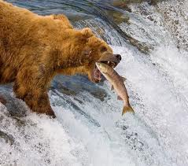
Se compara a los Medos y los Persas con un oso, debido a la crueldad y sed de sangre que los caracterizaba. El oso es el más voraz y cruel de los animales.
EL CUAL SE ALZA MÁS DE UN LADO QUE DEL OTRO:
Los Medos y los Persas formaron una confederación de aliados, donde la supremacía la llevaban los Persas, militarmente superiores.

Slide 11
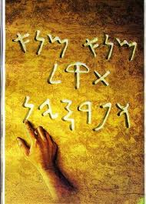
¿QUÉ REPRESENTAN LAS TRES COSTILLAS?
Representan tres reinos conquistados, son: LIDIA, EGIPTO y BABILONIA.
La conquista de Babilonia está registrada en Dan.5:1-3,30-31.
Medo Percia reino hasta el año 331 a.C. cuando fueron derrotados por los Griegos en la batalla de Arbela.
Lea Dna.5:22-31.

Slide 12
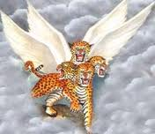
Leopardo: cuatro alas, cuatro cabezas
Grecia
Daniel 7:6.
Seguí observando, y de pronto vi otra bestia, semejante a una pantera, con cuatro alas de ave en el dorso. Esta bestia tenía cuatro cabezas, y le fue dado el poder

Slide 13
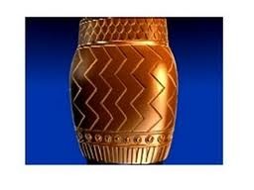
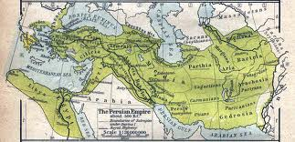
EL LEOPARDO. La tercera de las cuatro grandes bestias como el vientre y los muslos de bronce de la imagen del sueño de Nabucodonosor representa: EL IMPERIO GRIEGO.

Slide 14
Si las alas de un águila en la espalda de un león simbolizaban la rapidez de los movimientos del Imperio Babilónico (Habacuc 1:6-8),
las cuatro alas del leopardo deben denotar la celeridad sin igual de los movimientos de la conquista del Imperio Greco- Macedónico de Alejandro el grande quien a la edad de 33 años ya había conquistado la tierra conocida de ese tiempo.

Slide 15
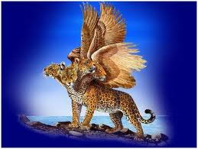
TENIA TAMBIÉN ESTA BESTIA CUATRO CABEZAS
El Imperio Griego mantuvo su unidad solo un corto tiempo, hasta la muerte de Alejandro el 323 a.C.
Luego en el 301 a.C. El Imperio se dividió entre cuatro de sus generales. CASANDRO, LISIMACO, SELEUCO y PTOLOMEO.

Slide 16
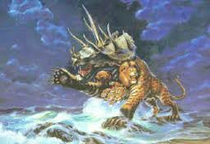
Bestia terrible: diez cuernos Roma
Seguí observando en la visión nocturna, y de pronto vi una cuarta bestia, terrible, espantosa, extraordinariamente fuerte. Tenía enormes dientes de hierro, comía y trituraba y aplastaba las sobras con sus patas. Era muy distinta de todas las bestias anteriores y tenía diez cuernos (Dan.7:7.
Los romanos vencieron a los griegos en la batalla de Pidna

Slide 17
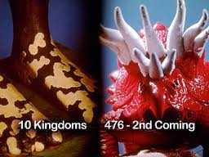
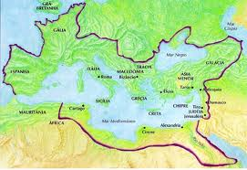
La bestia espantosa y terrible y en gran manera fuerte
La cuarta bestia, como las piernas de hierro, en el dueño de Nabucodonosor representa: LA ROMA IMPERIAL.

Slide 18
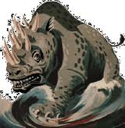
Esta bestia tenía dos características diferentes a las otras bestias:
1. Tenía unos dientes grandes de hierro
Los enormes dientes metálicos, hablan de crueldad y fuerza. Desagarraba y desmenuzaba los pueblos que subyugaba.

Slide 19
Recordemos que fue un poder acérrimo enemigo del pueblo de Dios:
1). Personificaba a Satanás, en su enemistad contra Cristo y Su Ley.
2). Fue precisamente bajo su periodo de gobierno que mando matar a todos los niños de Belén de 2 años para abajo con el fin de matar a Jesús, y finalmente le dio muerte. Como lo hizo con todos los apóstoles con el fin de acabar con la iglesia, y así tratar de hacer fracasar el plan de salvación.

Slide 20
Solo un poder como este podía hacer lo que nuestro Señor predijo en Mateo 24:1-5.
Y salido Jesús, íbase del templo; y se llegaron sus discípulos, para mostrarle los edificios del templo. Y respondiendo él, les dijo: ¿Veis todo esto? de cierto os digo, que no será dejada aquí piedra sobre piedra, que no sea destruida.
Y sentándose él en el monte de las Olivas, se llegaron á él los discípulos aparte, diciendo: Dinos, ¿cuándo serán estas cosas, y qué señal habrá de tu venida, y del fin del mundo?
Y respondiendo Jesús, les dijo: Mirad que nadie os engañe. Porque vendrán muchos en mi nombre, diciendo: Yo soy el Cristo; y á muchos engañarán.

Slide 21
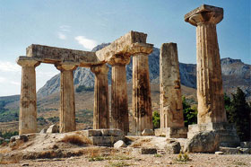
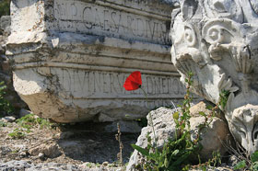
Arrasó la ciudad de Corinto en el año 146 a.C.

Slide 22
2). Característica: Tenía diez cuernos.
“Los diez cuernos significan que de aquel reino se levantarán Diez reyes” (Dan.7:24). Los diez reyes son:
1 Los sajones, de donde provienen los ingleses.
2 Los francos, de donde provienen los franceses.
3 Los alemanos, de donde provienen los alemanes.
4 Los visigodos, de donde provienen los españoles.
5 Los suelvos, de donde provienen los portugueses.
6 Los lombardos, de donde provienen los italianos. ROMA
7 Los burgandos, de donde provienen los suizos.
8 Los heruli, que han desaparecido desde entonces.
9 Los vándalos, que han desaparecido desde entonces.
10 Los ostrogodos, que han desaparecido desde

Slide 23
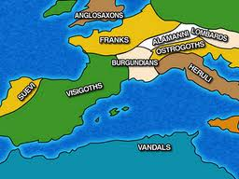
Por acción del sonar de las primeras cuatro trompetas, el imperio Romano fue destruido en el año 476 d.C.
Y en su lugar surgieron los 10 reinos que veíamos anteriormente, (y de ahí la actual división de Europa).

Slide 24
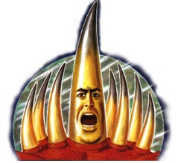
Para estudiar lo relacionado con el cuerno pequeño mencionado en (Dan.7:8,20-21,24-25), cuyo cumplimiento lo encontramos en el papado, le recomendamos (ver 3 y 4 iglesias, y 3 y 4 Sellos).

